Slide 1
스테이지 세부 기획

Slide 2
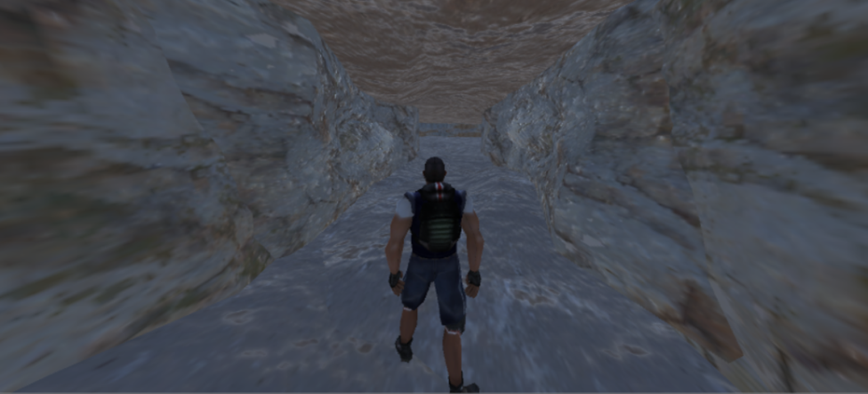
튜토리얼
동굴 내부에서 시작하며 기본 조작 등을 숙지하며 동굴밖으로 나와서 마을로 이동한다.

Slide 3
목표 도달 테마
해당 테마는 입구와 출구 사이가 낭떠러지로 공중에 떠있는 타일로 길이 가려져 있다. 주어진 규칙에 맞게 타일을 밟아 건너편에 도달할 수 있다.

Slide 4

목표도달 – 스테이지 1
플레이어는 스타팅 포인트에서 색을 적색, 파란색 중 택 1하여 자신의 색과 같은 타일만을 밟고 이동할 수 있다. 플레이어의 색은 10초마다 바뀐다. 그리고 체인지 존이 존재하는데, 양색 모두 밟을 수 있다.(세이프존)

Slide 5

목표도달 – 스테이지 2
1번스테이지의 체인지존(세이프존)에서 상호작용 하는 체인지 존의 타일색을 바꿀 수 있다.

Slide 6

목표도달 – 스테이지 3
플레이어는 스타팅 포인트에서 색을 적색, 파란색 중 택 1하여 자신의 색과 같은 타일만을 밟고 이동할 수 있다. 플레이어의 색은 10초마다 바뀐다. 그리고 체인지 존이 존재하는데, 양색 모두 밟을 수 있다.(세이프존) 봇들이 날아다니며 맞을 시 넉백효과 적용. 체인지존에서 상대방 체인지존 앞의 타일 색을 바꿔줄 수 있다.

Slide 7

목표도달 – 스테이지 4
3번스테이지에 있던 봇들의 움직임이 곡선운동으로 변하며 예측하기 힘들어진다. 또한 타일중 금간타일이 존재하고, 단 이 타일은 1초 밟고 있으면 부서져 나락으로 빠지게 된다.

Slide 8

목표도달 – 스테이지 5
봇들에 AI가 추가되어 일정 반경 안에 플레이어가 있을 시 따라가 공격하게 된다. AI에게 공격 받았 을 시 3초간 AI의 인지에서 벗어나게 된다.(무적효과) 스테이지 4에서 위아래로 움직이는 타일이 추가된다.

Slide 9
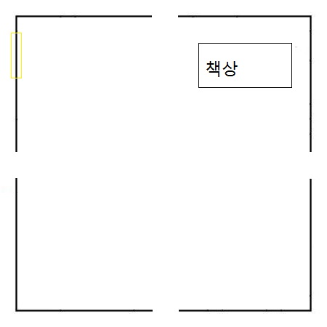
미로 테마
미로 테마에 해당하는 건물로 들어오면 일반 미로인 스테이지1로 시작된다. 미로를 통과하고 나면 대기실로 이동한다. 책상의 GPS기계와 전등 스위치를 이용해서 남은 스테이지를 클리어한다. 스테이지를 모두 클리어하면 숨겨져 있던 문이 나타나면서 스테이지5를 진행할 수 있게 된다.
<대기실>

Slide 10
미로 스테이지 요소
레이저 – 자신의 색상과 상이한 레이저는 지나갈 수 없다.
색이 다른 벽 – 플레이어와 같은 색의 벽은 지나칠 수 있다.
회전하는 벽 – 벽을 회전시켜 미로의 지형을 바꿀 수 있다.
보이지 않는 벽 – 투명한 벽으로 발자국을 통해 출구를 찾는다.
승강기 – 스위치를 작동시켜 2층으로 이동가능
상자 – 상자로 장애물(레이저)를 차단 / 발판으로 사용 가능
화살(임시) – 직선 공격(피격 시 처음부터 다시 시작)

Slide 11
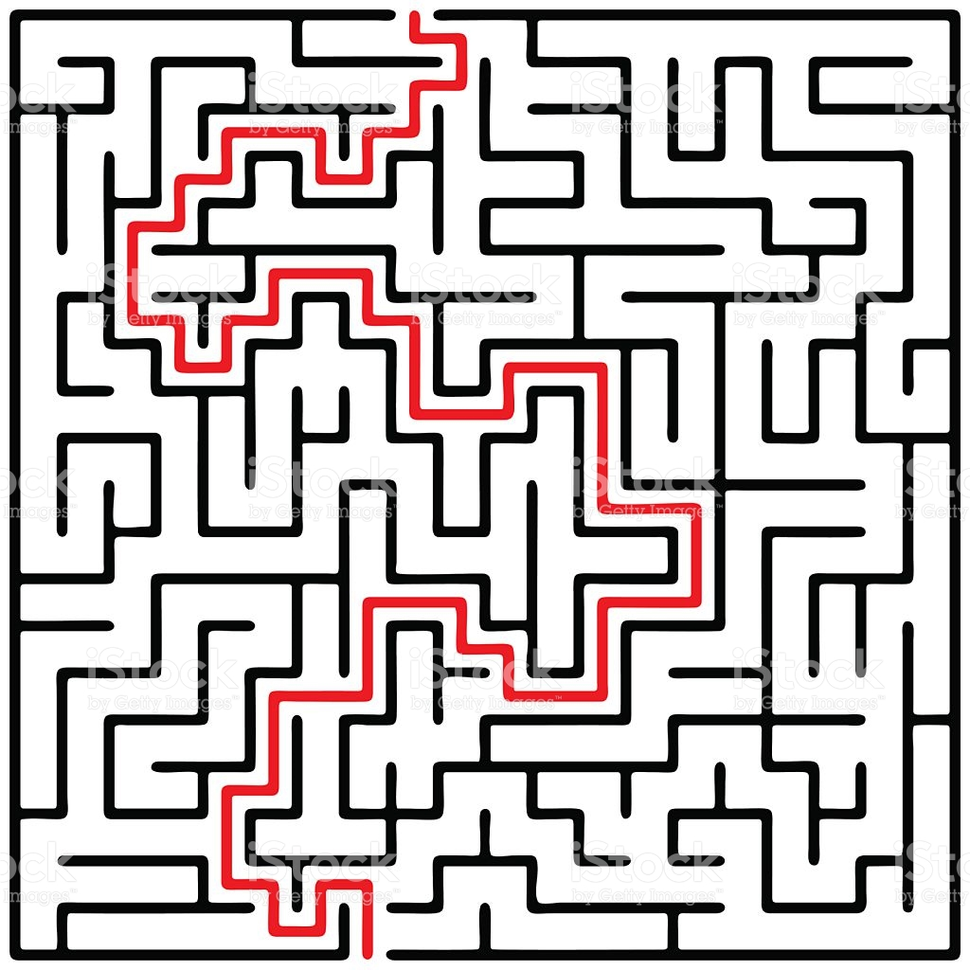
미로 – 스테이지 1
미로의 통로에 두 종류(빨강/파랑)의 레이저가 막고 있음.
플레이어의 색과 일치하지 않으면 통과할 수 없다.(플레이어의 색과 상이한 레이저를 지나려고 하면 피해 입는 모션과 함께 밀려난다.) 색이 일치하는 플레이어가 건너편에 있는 레이저 차단기를 사용해서 두플레이어 모두 도착지점으로 이동할 수 있도록 한다.
Ex)

Slide 12
미로 – 스테이지 1 예시
플레이어1 - 빨간색
플레이어2 - 파란색
레이저 종류 : 빨강/파랑/검정
빨강/파랑의 경우 해당 플레이어가 건너편으로 이동하여 레이저 차단기를 가동
검정의 경우 양쪽에 모두 레이저 차단기가 있다.(누르고있어야 작동) 플레이어1이 작동시키고 플레이어2가 지나가서 플레이어1이 지나올 수 있도록 차단기를 작동시켜준다.

Slide 13
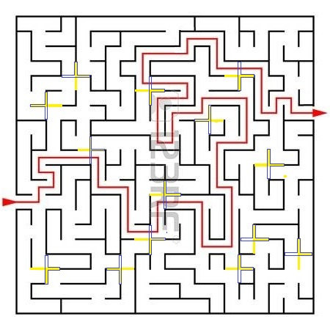
미로 – 스테이지 2
미로 안에 움직일 수 있는 벽이 존재한다. 파란색과 노란색으로 나타낸 두가지의 형태로 해당 문 앞에서 특수키를 눌러서 회전 가능하다. 이를 통해 미로는 변형 가능하다.

Slide 14
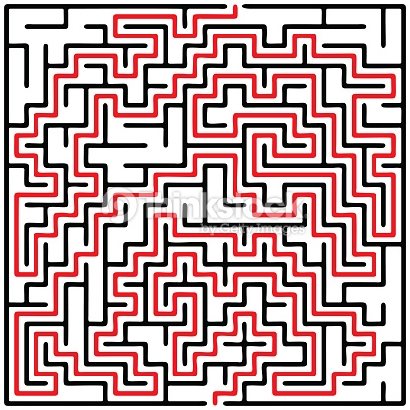
미로 – 스테이지 3
미로의 입구부터 출구까지 장애물이 이동한다. 장애물을 따라가면 출구를 찾을 수 있고, 미로에 장애물이 도달하지 않는 지역을 통해서 장애물을 피할 수 있다.

Slide 15
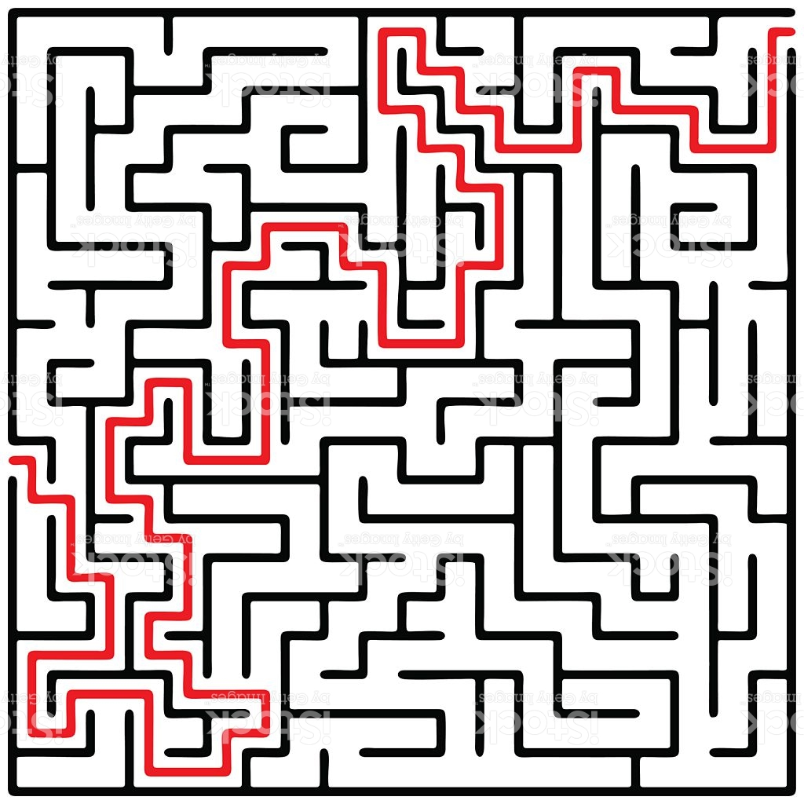
미로 – 스테이지 4
해당 스테이지는 투명한 미로로 벽의 배치를 파악할 수 없다. 대기실에서 얻은 전등 스위치를 이용하여 불을 끄면 바닥에 발자국이 남아 미로를 파악 할 수 있다.

Slide 16
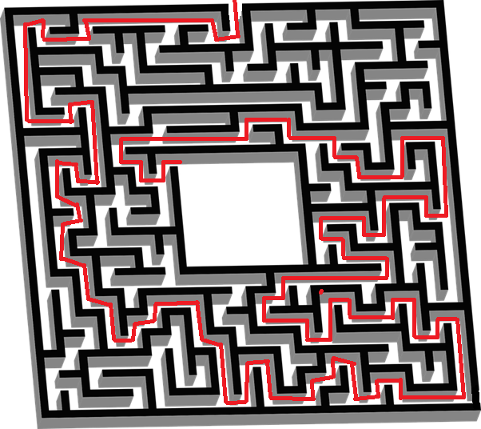
미로 – 스테이지 5
스테이지 1-4까지의 속성이 구간별로 모두 포함되어 있다.

Slide 17
스토리 – 스테이지 1
가족사진
침대
일기장
2007년 6월 23일
여름이 다가오는게 느껴질만큼 유독 날이 더웠다. 글렌네 집 풀장에서 등이 따가울 만치 수영을 즐기다 들어왔다. 한창 물놀이를 하던 중 글렌네 할아버지가 책을 한권 주셨는데 " 지나간 것을 되돌리다." 이다. 오늘은 이 책을 보며 잠을 청해야겠다.
글렌네 책
책을 펼치면 동생의 편지가 들어 있는데 동생의 편지를 f를 눌러서 확인 가능함.
동생편지
명심해.. PE
사랑하는 오빠에게
오빠는 아무 잘못이 없어 더 이상 나 때문에 힘들어 하지마 이모께서 주신 팬던트는 항상 우리 가족과 함께 있어 안녕
동생편지를 보게되면 다음스테이지로 이동.
문
창문
책상
일기장
동생편지
책장
다른책
글렌네책
다른책
다른책

Slide 18
스토리 – 스테이지 2
가족사진
침대
일기장
2009년 7월 6일. 크리스의 방
오늘은 유독 그날이 생각날만큼 더운 날이다. 만일 그때 내가 잠들지 않았더라면 아니 책을 읽었더라면 이렇게 여름만 되면 악몽에 시달리지 않았을 텐데.... 갑자기 모든게 두렵고 시렵다. 지나간 일을 후회하게 된다.. 잠자는게 두렵다.
글렌네 책
스테이지1과 동일
동생편지
스테이지1과 동일
쓰레기통
가까이 가면 뒤질 수 있음
찢어진 일기장
명심해..ES
이건 너희 가족이 어렸을때 부터 아버지가 가지고 계시던 것이야.. 라고 너희 아버지는 이 펜던트는 단순한 것이 아니라고 이 펜던트를 통해서 할아버지의 금고를 열 수 있을 거라고…
문
쓰레기통
창문
찢어진 일기장
책상
소주병
일기장
동생편지
책장
다른책
글렌네책
다른책
다른책

Slide 19
스토리 – 스테이지 3
책장
일기장
1999년 8월 23일. 크리스의 예전 집 방
일기를 쓰기 싫다. 검사할 엄마 아빠도 없다. 길라이 이모가 엄마, 아빠는 아주 먼 여행을 간다고 했다 내가 어른이 되면 온다고 했다고 손에 '이것'(펜던트) 을 쥐어주면서....(찢어진 일기장)
가족사진
펜던트를 얻을 수 있음
할아버지의 금고
펜던트를 통하여 할아버지의 금고를 열 수 있다.
쪽지
명심해..CA
후회하는 사람이 가장 바라는 것은 간절한 시간일 테지
시간을 돌리는건 어려울테니깐…가장 오른쪽에 있는 사람의 열쇠를..
시계
할아버지의 손목시계를 얻을 수 있음.
침대
쪽지
시계
창문
크리스가 가지고 놀던 장난감
할아버지의 금고
문
일기장
가족사진
책상

Slide 20
스토리 – 스테이지 4
가족사진
침대
일기장
2007년 6월 24일. 크리스의 방
도무지 알 수가 없다. 나한태만 왜 이런 일이 생기는 걸까 이제 나 혼자다... 동생이 너무 보고싶다...
타임머신
가장 후회하는 순간으로 돌아가서 그곳에서 한가지의 물건을 가져올 수 있습니다.
선택
1999년 8월 23일. 크리스의 예전 집 방
-시계
-쪽지
2009년 7월 6일. 크리스의 방
- 찢어진 일기장
2007년 6월 23일 크리스의 방
-동생의편지
문
창문
책상
일기장
타임머신
책장
다른책
다른책
다른책

Slide 21
스토리 – 스테이지 5
침대
책상
가족사진
일기장
2013년 10월 10일 크리스의 방
오늘은 12시부터 시계가 고장났다. 시계는 멈추어 있지만 할아버지의 손목시계가 가르키던 시간의 의미는 뭘까…
책장을 마주보고 섰을때 가장 오른쪽에 있는 사람의 열쇠라는 할아버지의 쪽지 내용은 뭘까..
오늘따라 생각이 많아지네… 도대체 나에게 무슨 물음을 주신걸까….
시계
손목시계의 시간은 6시정각을 가르키고 있고 방안에 시계는 12시를 가르키고 있다. 시계의 시간을 손목시계의 시간과 맞추면 가족사진이 그만큼 각도로 돌아간다.
가족사진
손목시계에 맞춰 돌리면 시계는 오른쪽으로 180 회전하게 된다.
거울
좌우가 반대로 보이는 가족사진이 나타난다.
아버지 유품(힌트: 명심해.)
아버지의 유품을 열기위해 열쇠로 먼저 열면 자물쇠와 비밀번호가 나옴
자물쇠 비밀번호 ESCAPE 인데 타임머신을 타고 가져온 물건에 써있는 알파벳 두개만 나타나지고 나머진 기억으로 맞춰야함 이미 선택했고 되돌아갈 수 없다.
문
일기장
창문
아버지유품
시계
거울
책장
MOTHER 키
SISTER 키
FATHER 키

Slide 22
퍼즐 – 스테이지1
퍼즐 이동기
퍼즐(퍼즐은 상자형)이동기를 플레이어는 이용하여 퍼즐들을 이동하여 탈출할 수 있는 길을 만들 수 있다. 길을 만들어서 이동할 시 플레이어는 탈출하여 단서 1를 획득.
단서 1을 획득하면 스테이지 클리어
퍼즐
이동기
단서1

Slide 23
퍼즐 – 스테이지2
실물체스판
체스판이 존재하고 플레이어는 체스판의 말들의 위치를 옮길 수 있다.
체스판의 기물의 공격범위인 땅을 밟을 경우 사망하게 된다.
단서2가 있는 곳까지 쭉 갈 수 있도록 체스판을 배치하여 건너편으로 건너간다.
단서 2을 획득하면 스테이지 클리어
체스판
단서2

Slide 24
퍼즐 – 스테이지3
가이드
가이드:
사칙연산과 정수로 써있는 판자의 연산결과는 단서 3의 비밀번호이다. (숫자에서 숫자로 이동할 경우 숫자는 +를 기본으로 하고 연산자에서연산자로 갈 경우 마지막 연산을 기본으로 한다.)
판자가 있고 뒤에서는 눈사태가 밀려온다. 플레이어는 판자를 밟고 이동 하여 연산된 결과로 단서3의 열쇠를 열어 단서 3을 획득.
단서 3을 획득하면 스테이지 클리어
+
/
2
3
=
단서3
*
2
3
*
_
2
4
1

Slide 25
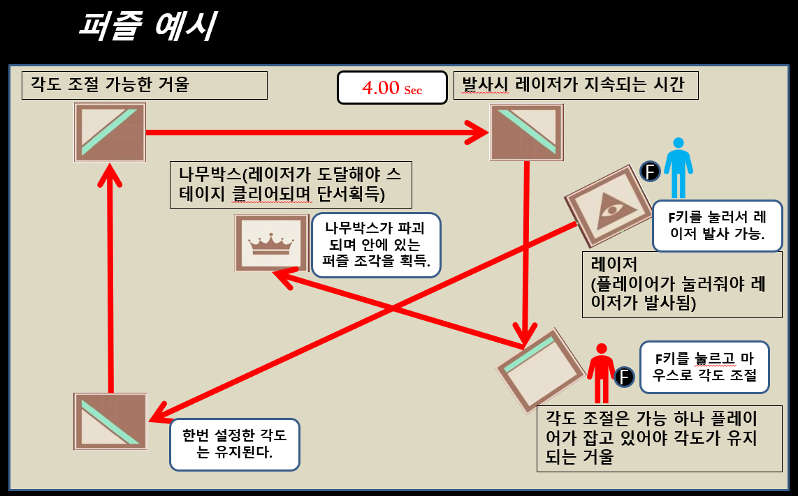
퍼즐 – 스테이지4
레이저를 플레이어1 이 발사하고 굴절 되는 거울의 각도를 조정하여 나무박스를 파괴하여
단서 4을 획득하면 스테이지 클리어

Slide 26
퍼즐 – 스테이지5
그림1
그림2
단서들은 그림 한 개의 조각조각들의 모음이다.
조각조각을 모은 그림의 퍼즐 조각을 맞추어 하나의 그림으로 완성시키면 된다. 그 그림을 통하여 여러 개의 그림 중에서 해당하는 그림의 문을 통과하면 다음 테마로 이동.
그림1
그림3
그림4

